Slide 1

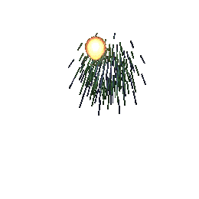






Slide 2


Wowww!!! ¡ ¡Qué rápido se nos va un año! El tiempo pasa volando y no nos damos cuenta.

Slide 3



Ayer era otro año pero hoy es 2013,aunque no parece haber ninguna diferencia, pero hoy es Año Nuevo.

Slide 4

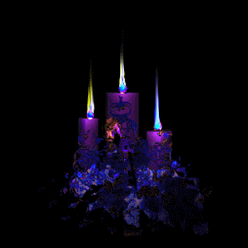


Slide 5


¿Y qué tiene hoy de diferente?

Slide 6


2013
Nada, todo sigue igual, el mismo sol, los días iguales, el mismo aire, el mismo ambiente, la misma semana, solo el número del año es diferente. Pero… tú puedes hacerlo diferente, no solamente tu vida, sino la de tu familia, la de tu comunidad, tu pueblo, tu país, el mundo…

Slide 7
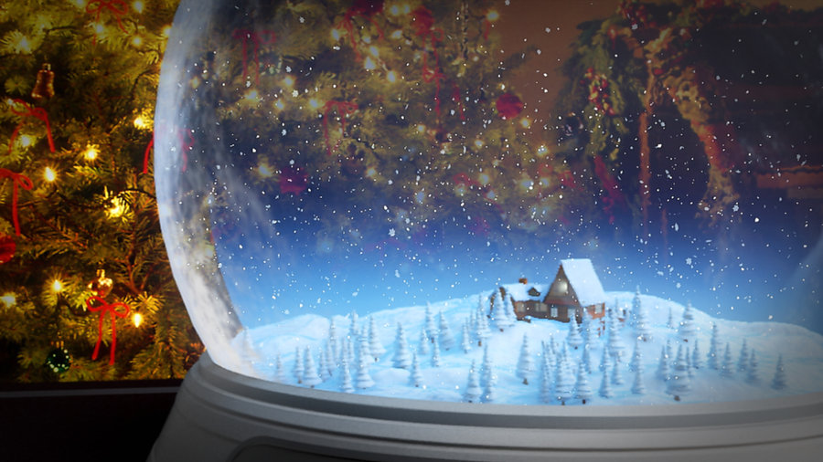

Poniendo un granito de arena, cada cual podemos hacerlo.

Slide 8


Lo importante no es si ayer era un año y hoy ya es otro.

Slide 9
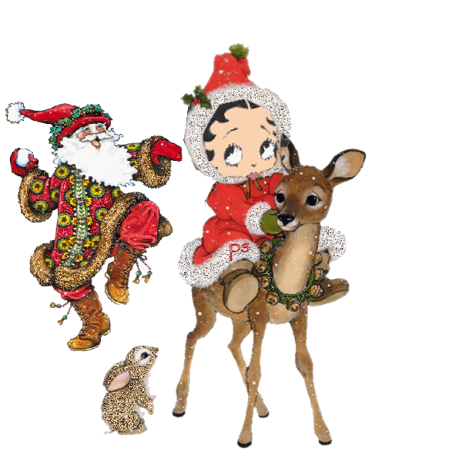

Lo que verdaderamente importa es que lleguemos al nuevo día haciendo una diferencia

Slide 10


¿Cómo? Buscando la
paz, amor, teniendo fe,
esperanzas, modificando actitudes,
ayudando y
sirviendo a los demás,
acercándote a Dios para caminar
de su mano…

Slide 11


Soy el Año Nuevo, vengo a ti puro e inmaculado; acabo de salir de las manos de Dios.

Slide 12
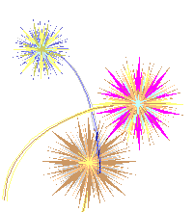



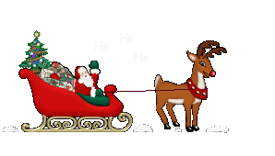
Cada día es una perla de gran precio que te es concedida para que la ensartes en el hilo de plata de tu vida.

Slide 13



Te doy, libremente y sin reservas, doce meses gloriosos de lluvia refrescante como una caricia y de luz de sol con fulgores de oro.

Slide 14



Los días, para trabajar y
recrearte en la
belleza de las cosas;

Slide 15


las noches, para que duermas con un sueño tranquilo.

Slide 16



Todo lo que tengo te lo doy con amor

Slide 17







Slide 18

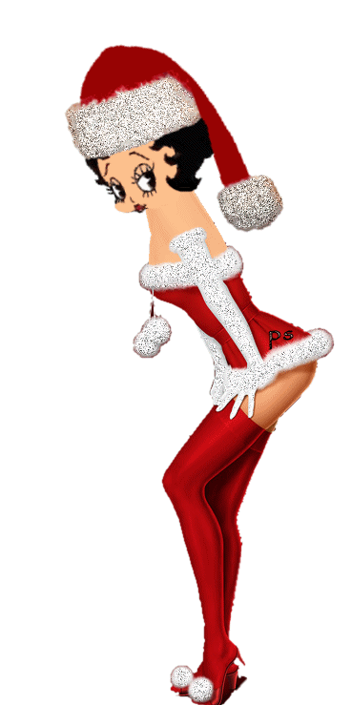

Slide 19



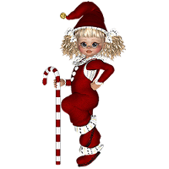
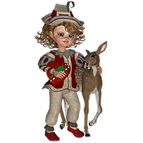


Slide 20





Diseño
María Teresa Espín
Imágenes Internet
2012-2013

Slide 21



Slide 22



Accede a la sección que desees desde aquí:
Propia Creación
De la Red
Dedicatorias | Fechas Especiales | Graciosos
Historia y Arte | Lugares | Musicales
Naturaleza y Ciencias | Política | Reflexión
Religiosos | Románticos | Salud
Dedicatorias | Fechas Especiales | Graciosos
Historia y Arte | Lugares | Musicales
Naturaleza y Ciencias | Política | Reflexión
Religiosos | Románticos | Salud
Si deseas recibir pps periódicamente en tu correo electrónico subscríbete aquí:

